Slide 1
3d. Vocabulary & Speaking
Today is the _ of November.
Today is _________.

Slide 2
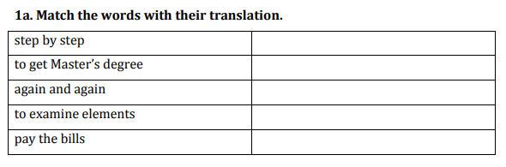

Slide 3
SB p 48 ex 1
Прочитать текст, заполняя пропуски
1b 2a 3c 4c 5b 6d 7c 8c 9a 10d

Slide 4
SB p 48 ex 4
Рассмотреть стадии взросления, запомнить новые слова

Slide 5
SB p 49 ex 5a)
Вставить слова

Slide 6
SB p 49 ex 6a)
Прослушать, выбрать подходящее

Slide 7
SB p 49 ex 7
Сопоставить и вставить в предложения

Slide 8
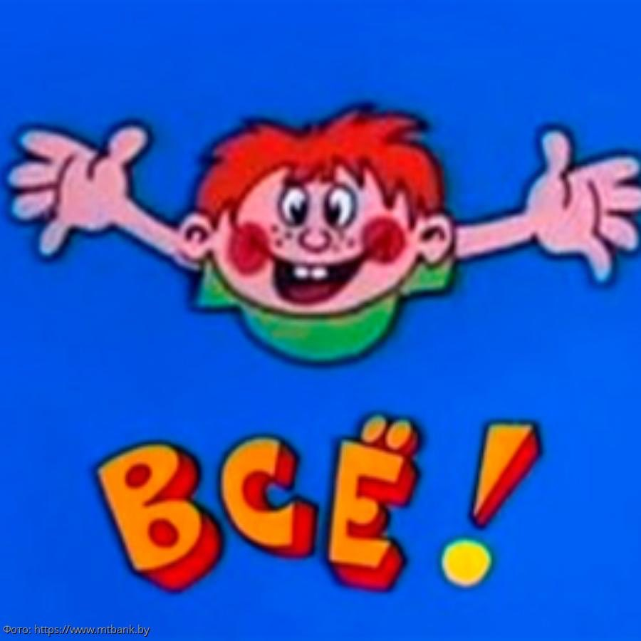
Homework
Файл в дневник.ру упр 1,2,3,4

